Slide 1
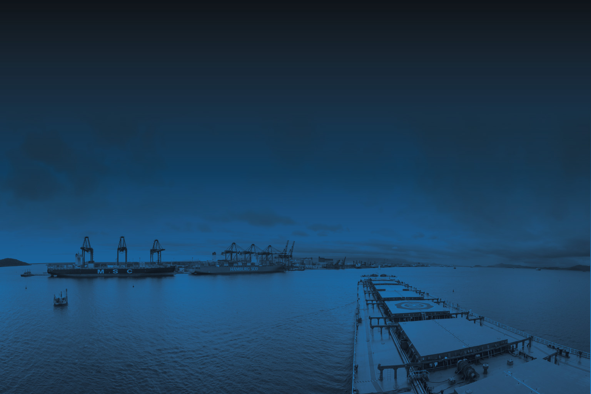
A Manobra do Navio no Século 21
Prof. Edson Mesquita dos Santos

Slide 2

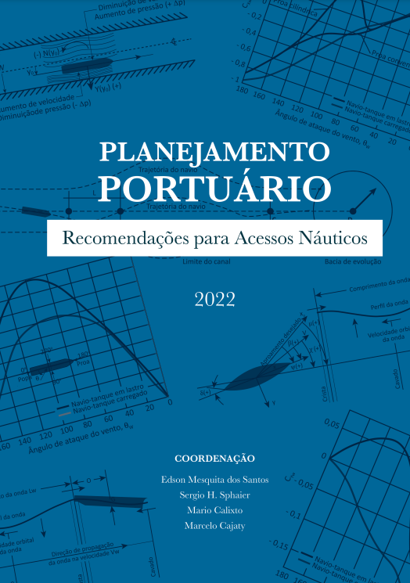
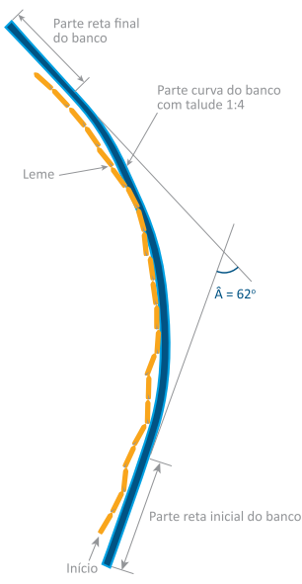
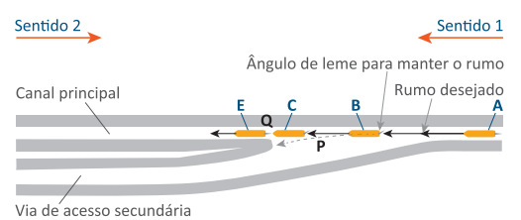
A MANOBRA DO Navio no Século 21
Edson Mesquita dos Santos
Professor Titular - Magistério Superior da Marinha – CIAGA
(B.Sc. Ciaga, M.Sc. e D.Sc. – Engenharia Naval/Oceânica – COPPE/UFRJ)
Professor Colaborador – TPN/POLI - USP

Slide 3
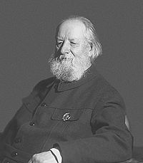
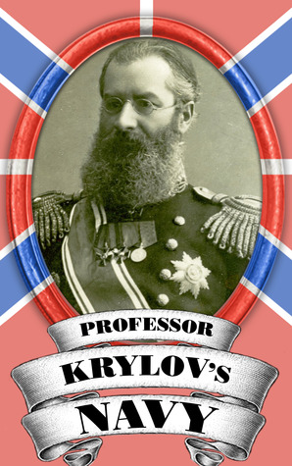
A Manobra do Navio e o Planejamento Portuário
“Marine Science without practice - barren,
without a theory of seamanship - fatality”
“Морские науки без практики - бесплодны,
морское дело без теории – пагубно”
https://shipdesign.ru/
Professor Aleksey Nikolaevich Krylov
Rússia
(1863 – 1945)

Slide 4
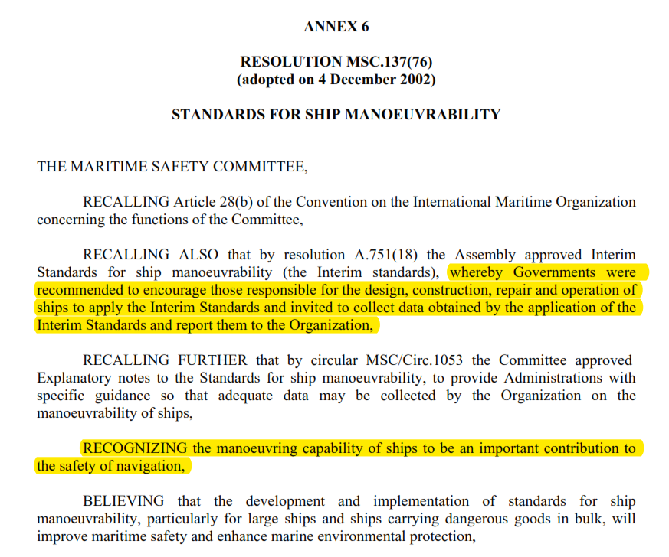
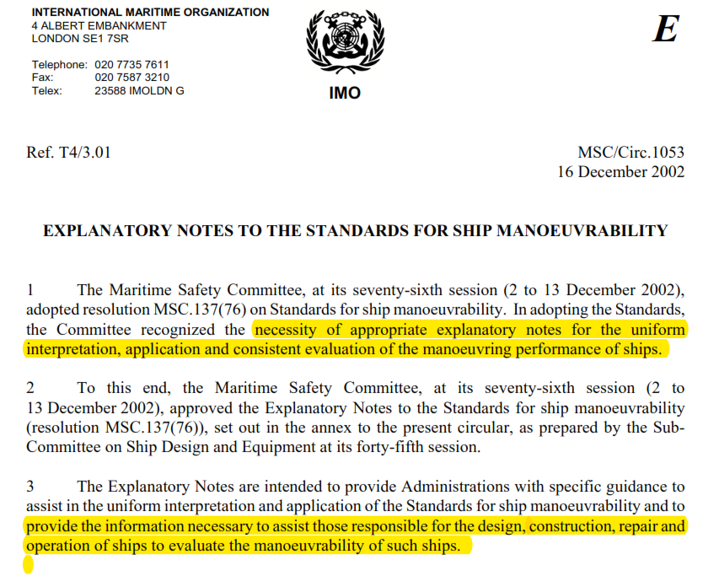
A Diretriz IMO Relacionada à Manobrabilidade de Navios Mercantes

Slide 5
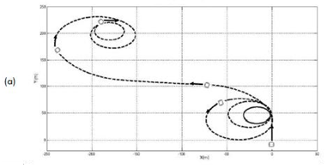
A Estabilidade Com Controles Fixos – MRU e MCU

Slide 6
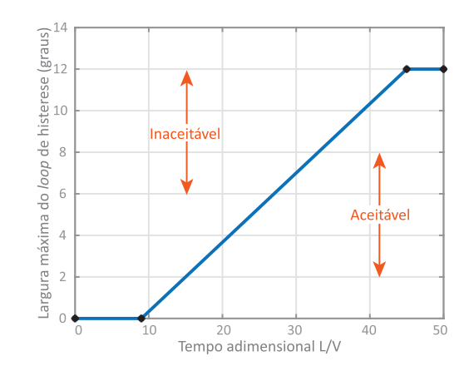
Estabilidade Dinâmica ou Estabilidade em Linha Reta

Slide 7
A Teoria de Asas – A Origem
1911 – 1918
Ludwig Prandtl
Teoria de asas 2D (razão de aspecto infinito)
Teoria de asas finitas (“corpo duplo”)
Teoria do corpo fino em asas finitas (distribuição de vorticidades)
Distribuição ótima de sustentação

Slide 8
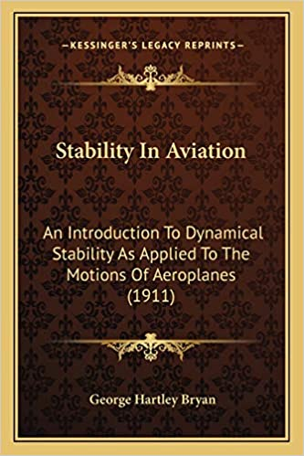
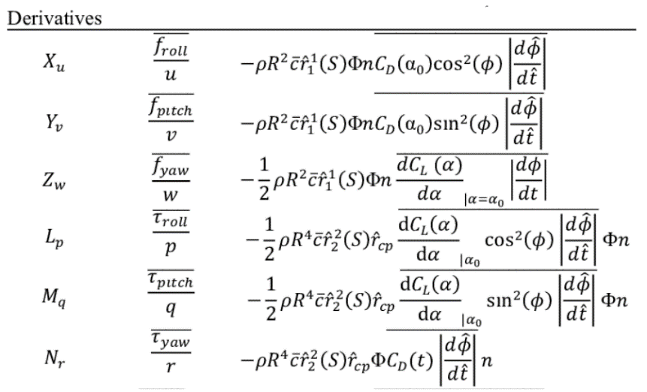
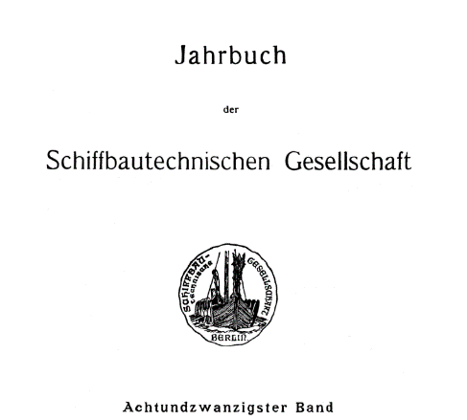
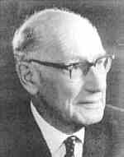
As Derivadas Hidrodinâmicas
Um modelo matemático para avaliar a dinâmica de movimento de veículos dada uma pequena perturbação.
1911 - George H. Bryan
Estabilidade na Aviação
1923 - M. Klein
Estabilidade de rumo e a controlabilidade dos navios
1937 - George Weinblum
Modelo matemático da manobrabilidade do navio com o conceito de “derivadas hidrodinâmicas do navio”, empregando a teoria de asas

Slide 9
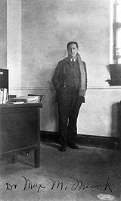
A Derivada Hidrodinâmica Nv e o Momento de Munk
Conceito físico oriundo da teoria de asas e observado pela primeira vez em 1922 pelo professor Max Munk
É o primeiro momento presenciado no casco/asa em função de uma perturbação (leme, banco, vento, corrente, etc) que gere um ângulo de deriva
Conhecido, em gíria marinheira, como “bowcushion”

Slide 10
Estabilidade Direcional ou Estabilidade com Controles Móveis
Análise de dados quantitativos fornecidos pela curva de zigue-zague, idealizada pelo professor Gunther Kempf, realizados entre 1923 e 1944, do Instituto de Pesquisa de Hamburgo.

Slide 11
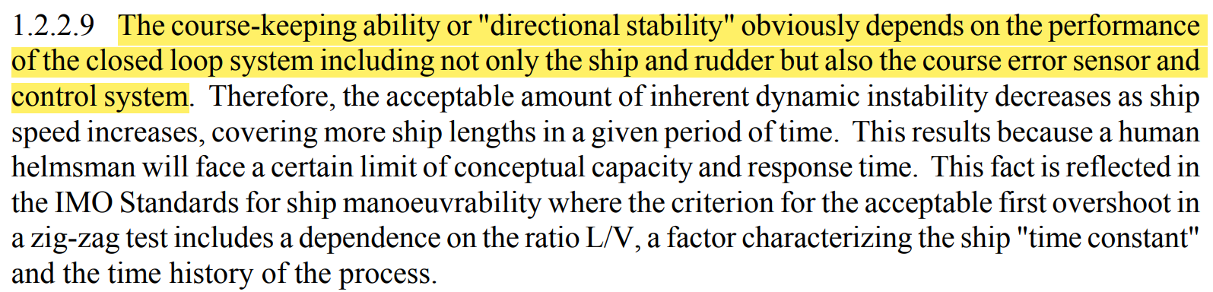
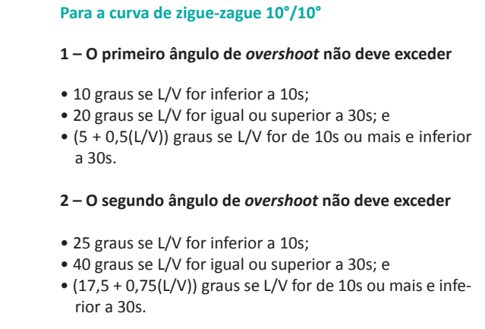
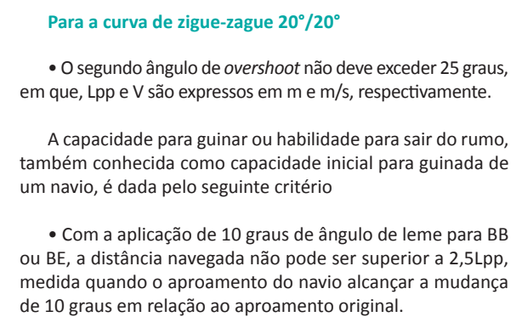
Estabilidade Direcional ou “Course-Keeping”

Slide 12
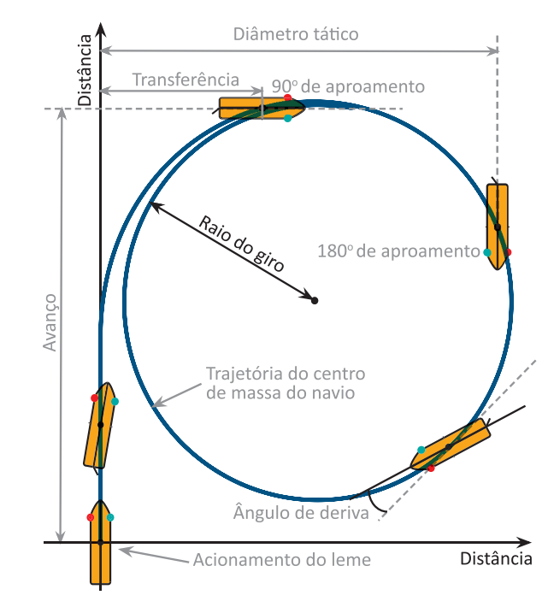
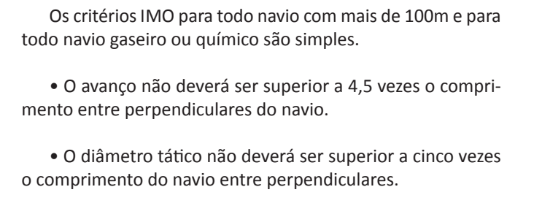
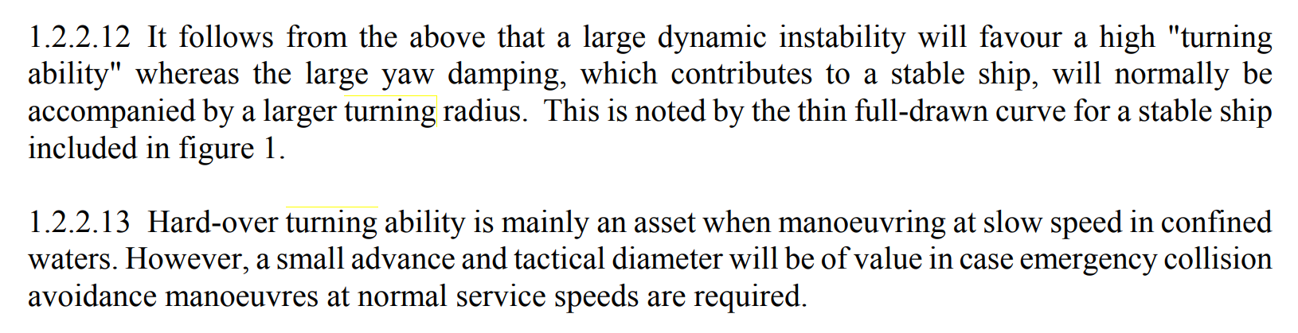

Habilidade para Girar ou Fazer Curvas Fechadas

Slide 13
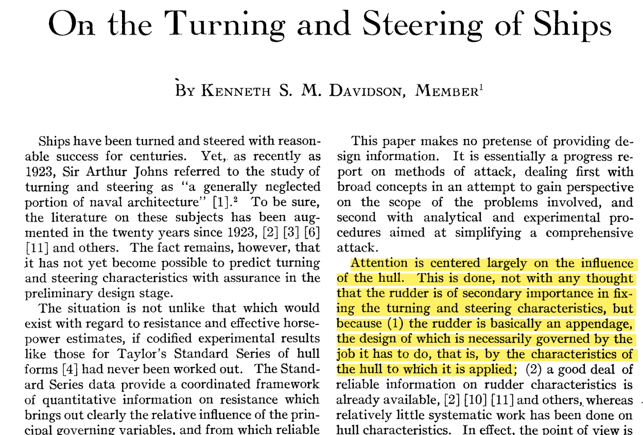
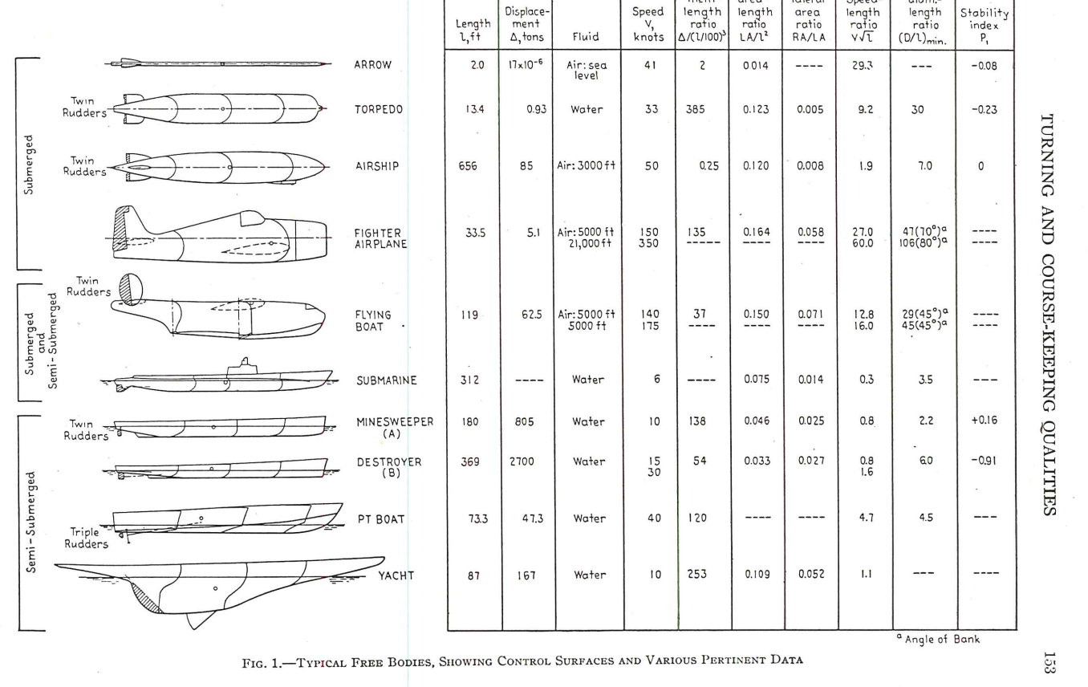
Trabalho Pioneiro nos EUA na Avaliação de Governo e Giro de Navios

Slide 14
Manobrabilidade do Navio em Águas Rasas
• águas profundas h/T > 3,0, águas meio rasas 1,5 < h/T < 3,0, águas rasas 1,2 < h/T < 1,5, águas muito rasas h/T < 1,2.
as respostas do navio às ações de controle ficam mais lentas,
os indicadores de calado apresentam alterações em suas leituras nas extremidades de vante e de ré do navio,
o indicador de RPM do propulsor mostra redução de valor; quedas de até 15% da RPM são comuns, em razões de profundidade mais baixas,
queda na velocidade do navio que pode ser de até 30%, em razões de profundidade mais baixas,
o navio pode começar a vibrar repentinamente; surgem novas frequências ressonantes com o casco e com o propulsor,
os movimentos oscilatórios em ondas são reduzidos,
em fundos lamosos, a aparência da lama pode aparecer de repente na superfície da água, junto à descarga do propulsor,
o diâmetro tático da curva de giro pode aumentar em até 100%,
geralmente há aumento na distância de parada e no tempo de parada, mas esse efeito não é observado em todos os navios e é dependente da razão de profundidade do local em que o navio se encontra, de sua potência propulsiva a ré e da velocidade inicial,
a eficiência do leme geralmente é reduzida quando com razões de profundidade muito baixas,
o navio geralmente tem mais facilidade para quebrar a guinada; os overshoots das curvas de zigue-zague geralmente ficam menores do que os de águas profundas,
geralmente existe mais dificuldade para a execução de uma curva fechada se a velocidade não é baixa,
o efeito da força lateral e do respectivo momento induzido pelo propulsor é aumentado, tanto para o movimento a vante como para o movimento a ré,
a onda irradiada principalmente na proa do navio tem sua altura elevada em relação à que ocorre na mesma velocidade em águas profundas.

Slide 15
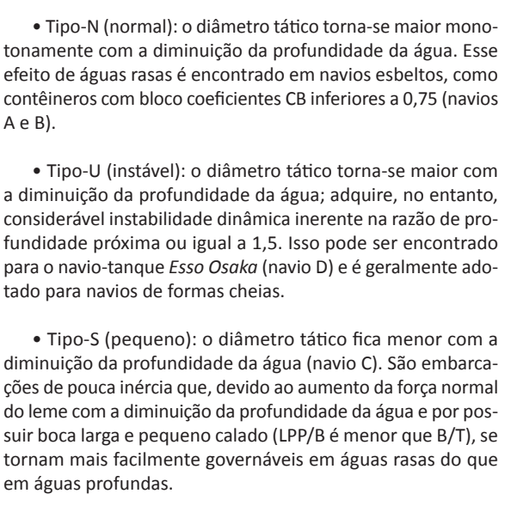
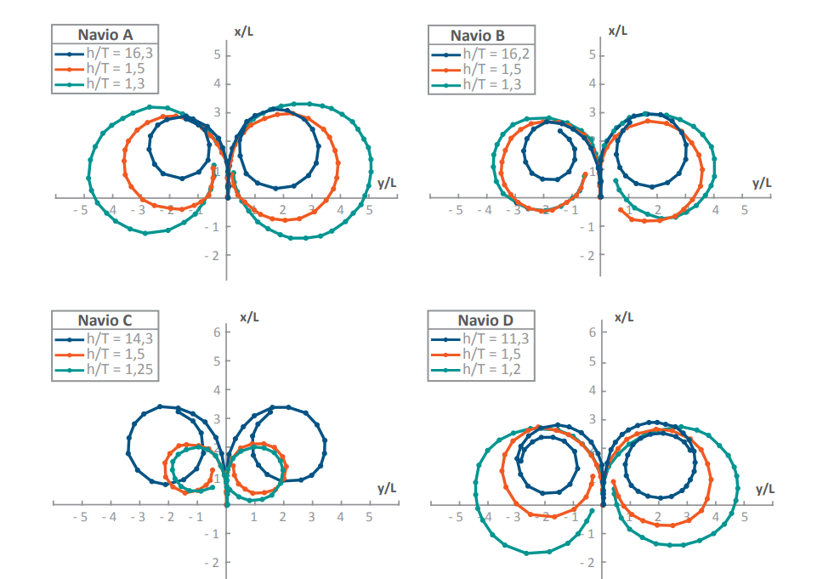
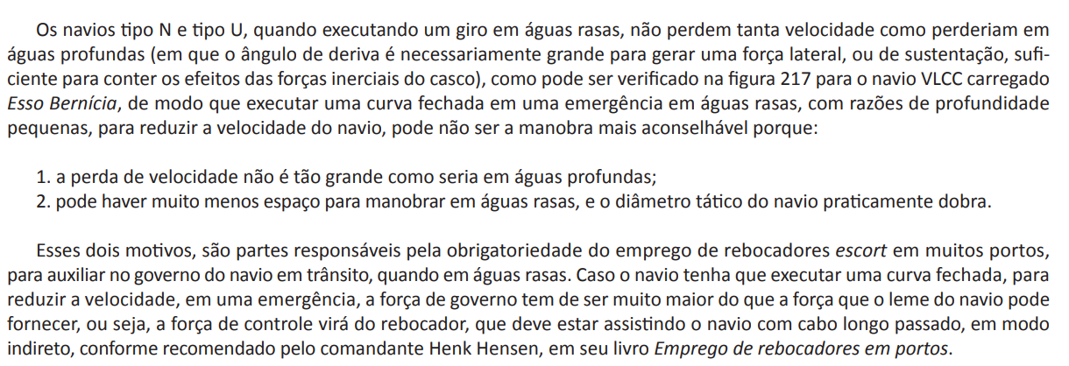
Nova Classificação dos Tipos de Navios quando em Águas Rasas

Slide 16
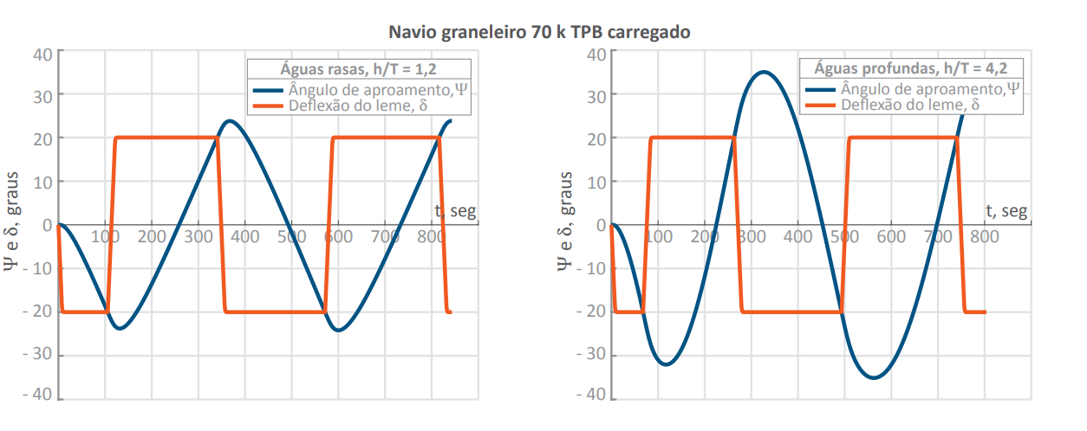
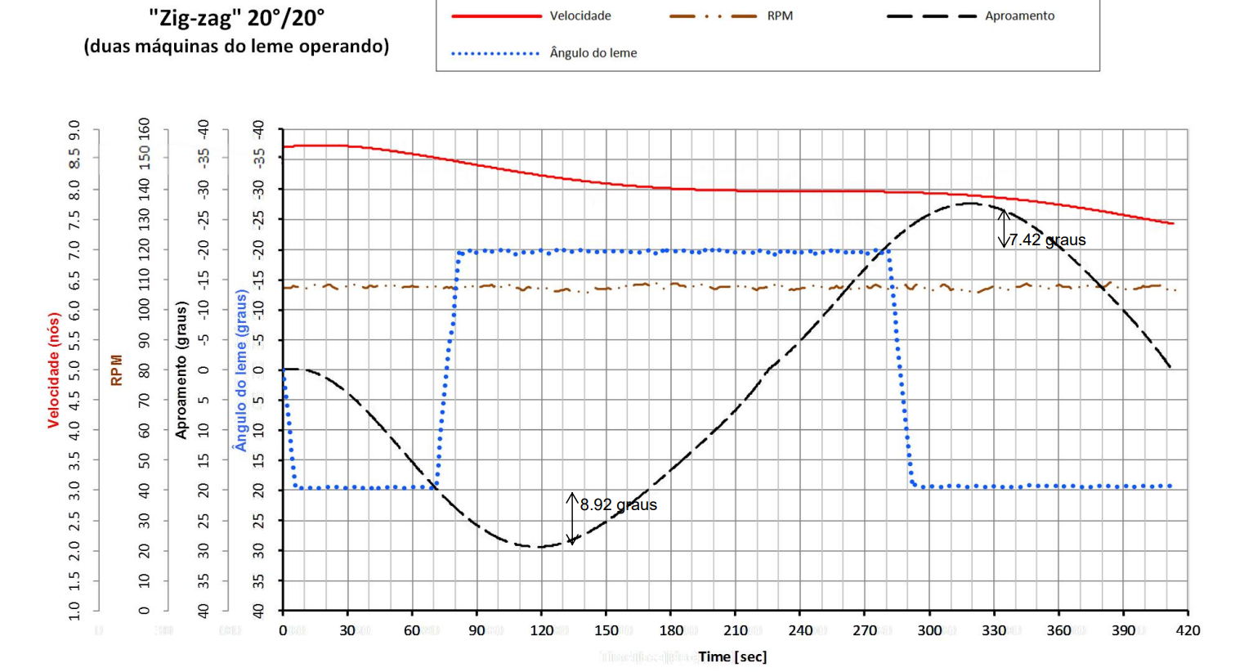
Estabilidade Direcional em Águas Rasas
Apesar desse efeito aparentemente benéfico em águas rasas, geralmente o tempo de execução da manobra aumenta à medida que mais baixas forem as razões de guinadas.
Prova de mar, em águas rasas, do Login Tambaqui

Slide 17
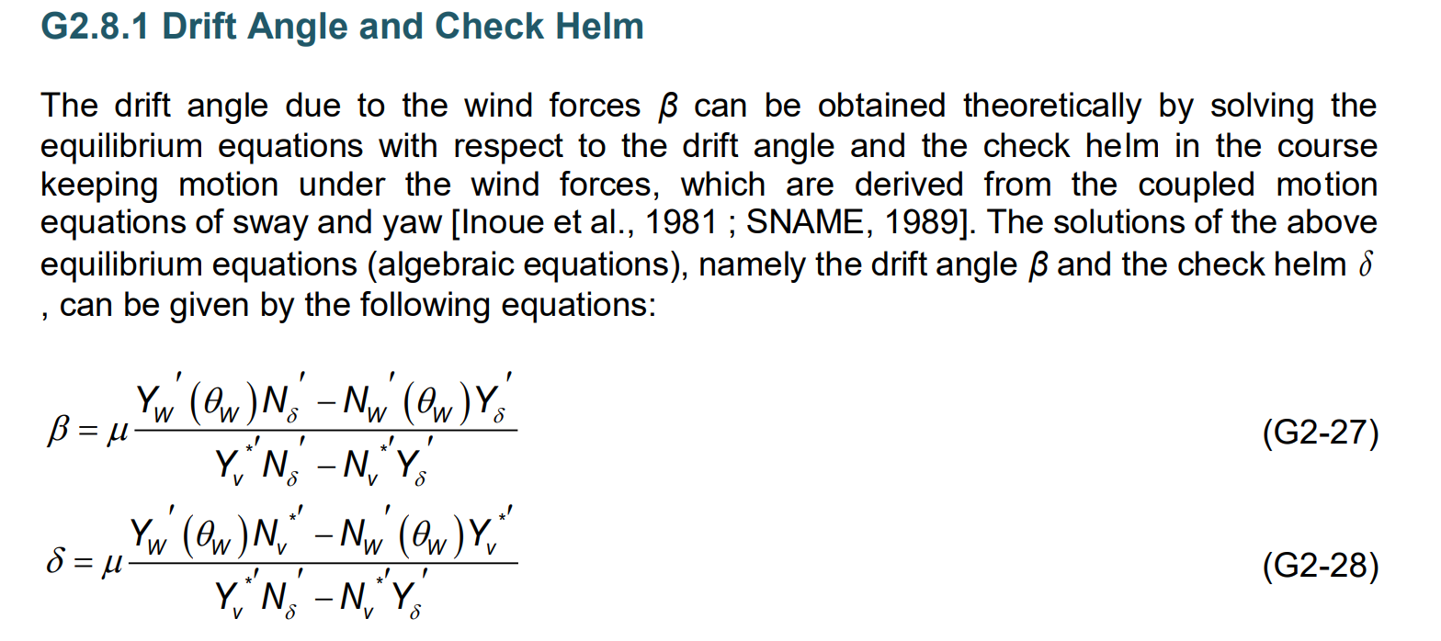
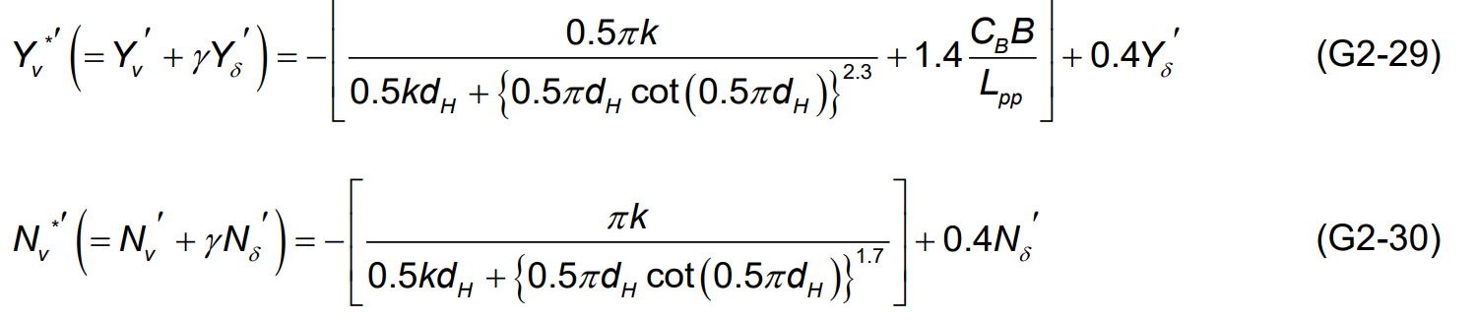
Avaliação Estabilidade Direcional em Águas Rasas - PIANC

Slide 18
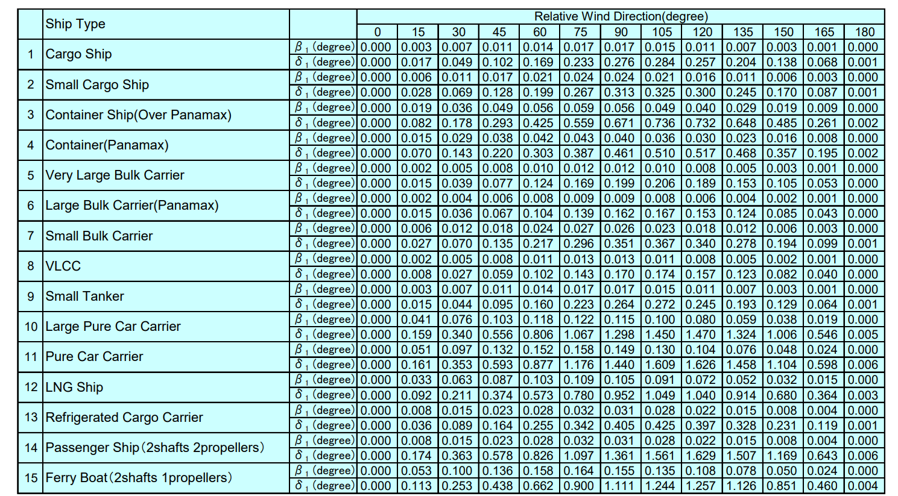
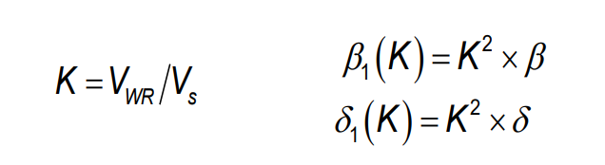
Avaliação Estabilidade Direcional em Águas Rasas - PIANC
Estabilidade Direcional – Aplicação Prática

Slide 19
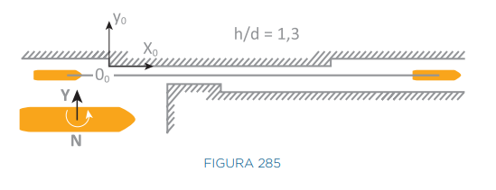
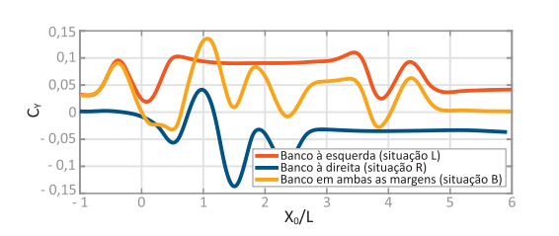
Avaliação Estabilidade Direcional em Águas Restritas
As forças laterais e os momentos de guinada são assimétricos quando o navio se move ao longo de bancos com largura variável.

Slide 20
O Futuro Próximo – CFD
Os fundamentos e princípios físicos permanecem!!!

Slide 21
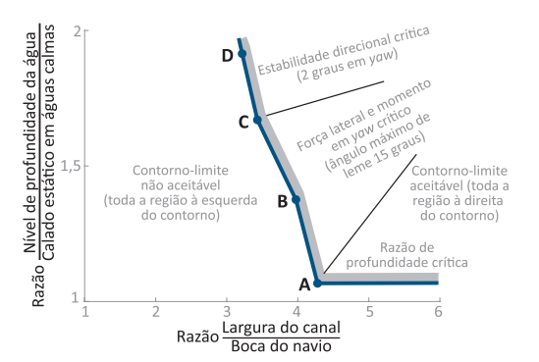
Práticos – Segurança para o Controle da Manobra em Águas Restritas
"The difficulty of keeping the model off a solid boundary is the basic criterion as to its canal-transiting qualities. Naturally this whole operation depends on the operator.“
Brard – PNA Vol III

Slide 22
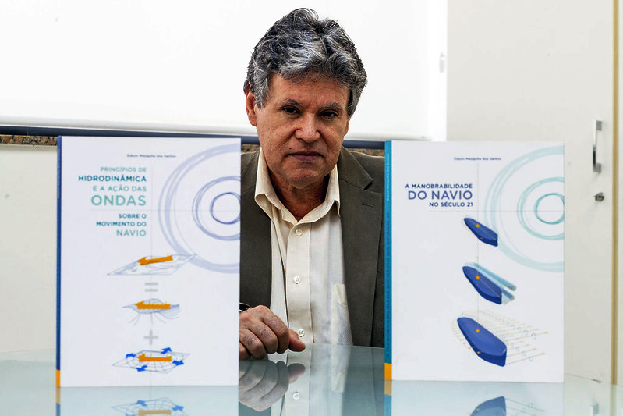
Agradecimento
“Palavras faladas voam para longe, palavras escritas permanecem"

Slide 23
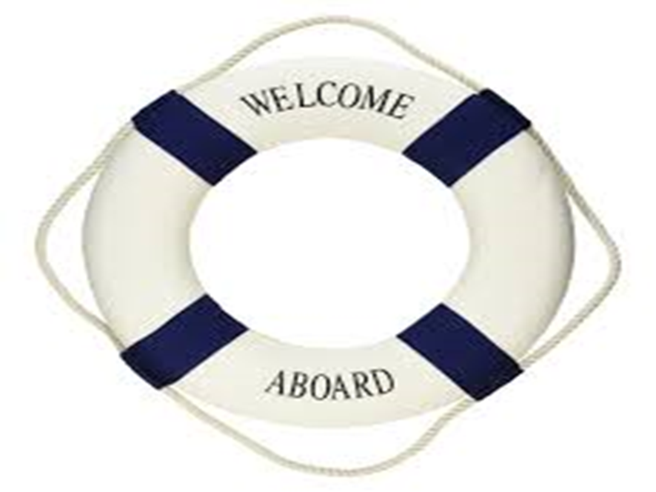
Obrigado!
Dúvidas?
https://www.praticagemdobrasil.org.br/wp-content/uploads/2022/07/livro-planejamento-portuario.pdf

